Slide 1
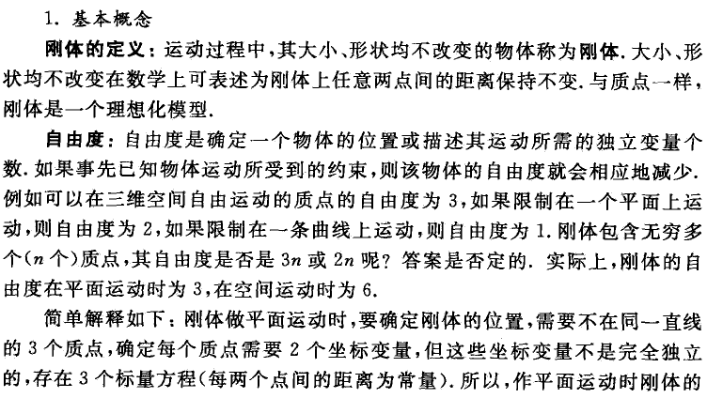

1.6 刚体运动学

Slide 2
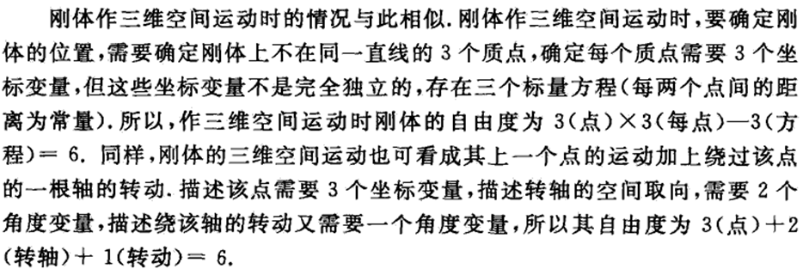

Slide 3
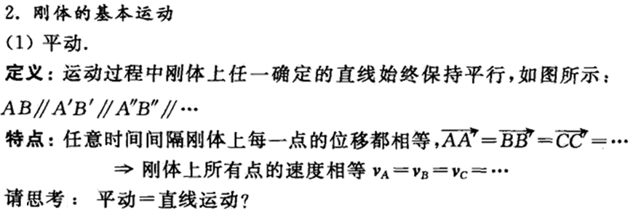
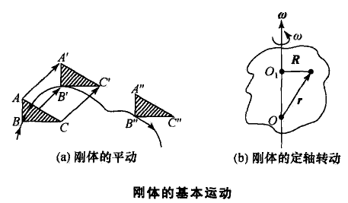

Slide 4
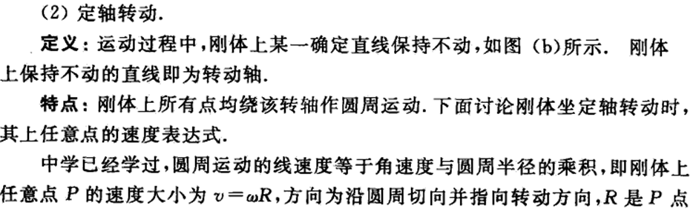

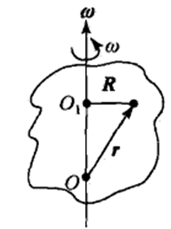

Slide 5
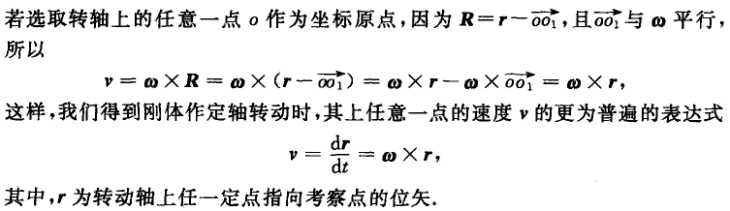
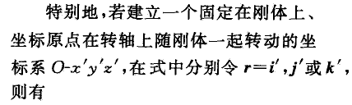
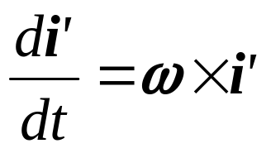
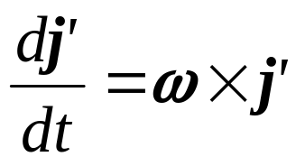
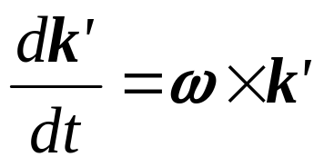


Slide 6
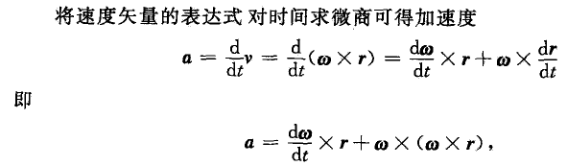
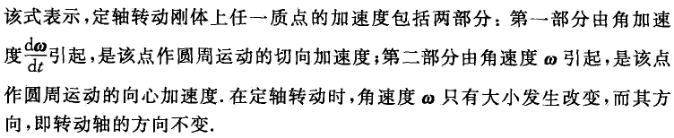

Slide 7
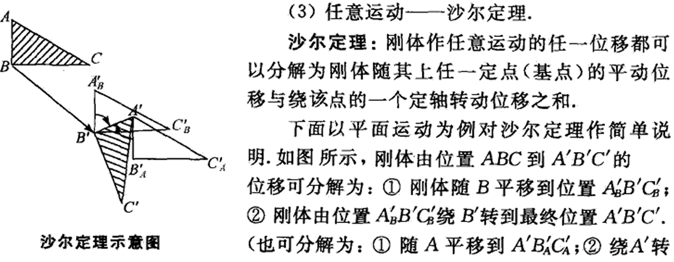
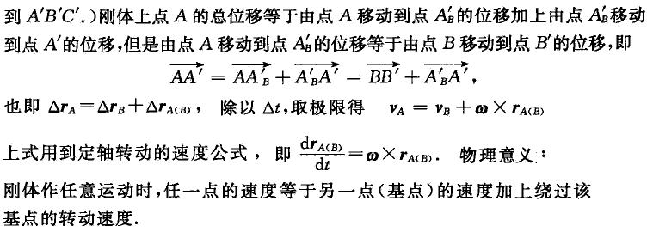

Slide 8
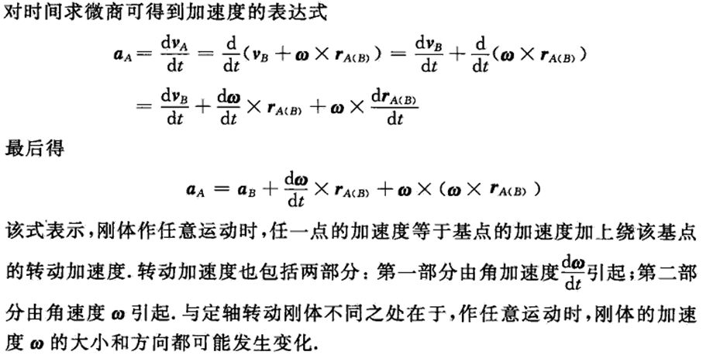

Slide 9
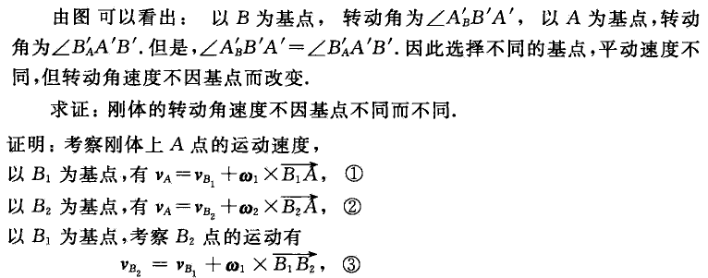
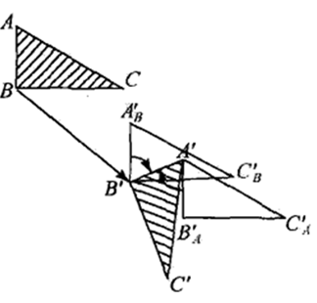
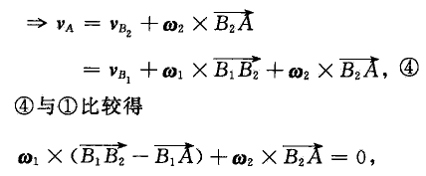

例1.16

Slide 10
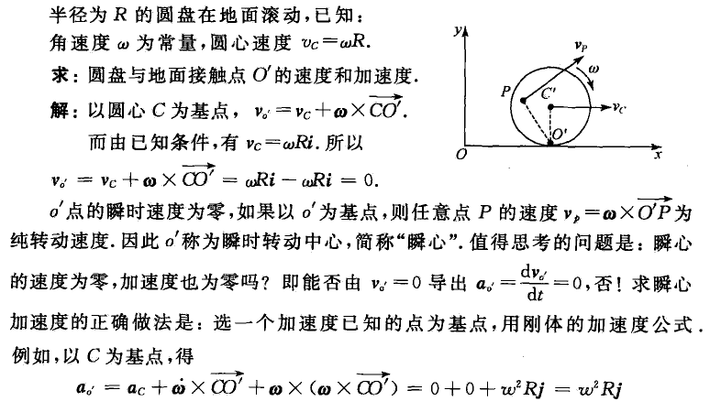
例1.17

Slide 11
1.7 参考系间的相对运动
参考系可看成向四面八方无限延伸的刚体。参考系S’和S间若存在相对运动，则需要研究同一质点在S’和S系的运动学量之间有什么样的关联。参考系间的相对运动与刚体运动一样，可分解为相互间的平动和转动。平动是指刚体上任一确定的直线在运动过程中始终保持平行。

Slide 12
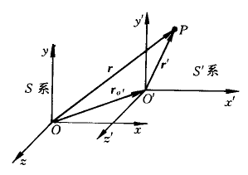
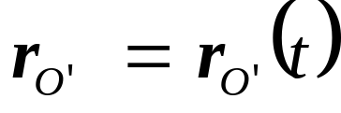
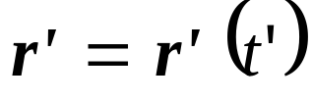
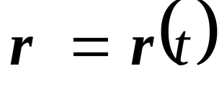
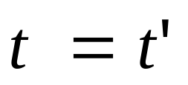
一、参考系间的平动
首先讨论参考系S’和S间有相对平动的情况。在S’系和S系中分别建立动直角坐标系O’x’y’z’和Oxyz，并设相应的坐标轴分别平行，如图所示。
S’系相对S系的平动可用O’点在S系中的运动 表述。O’在S系中的运动可以是直线的，也可以是曲线的。将某质点P在S’、S 系中的运动分别记作
经典力学假设

Slide 13
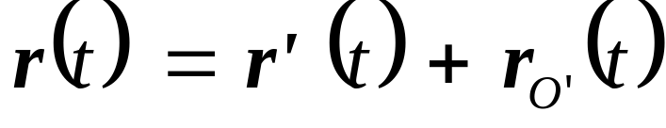
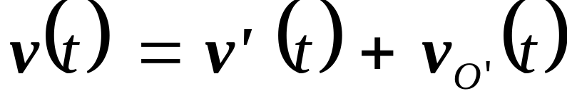
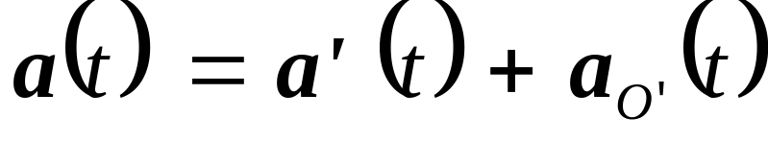
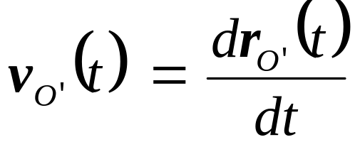
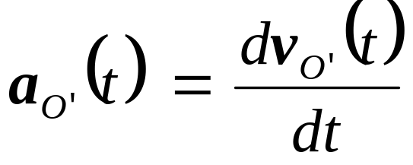
运动方程间的关联式：
进而可得速度、加速度的关联式：
其中
，
是S’系相对S系的平动速度和加速度。

Slide 14
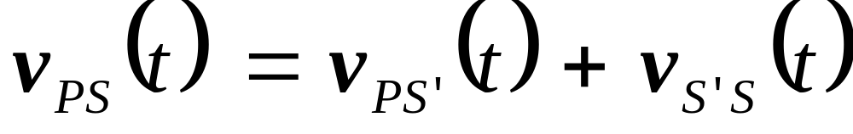
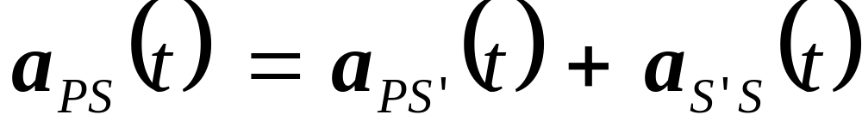
上式表明，S’系相对S系平动时，质点P相对S系的速度是它相对S’系的速度与S’系相对S系的平动速度的叠加，即
同样可得
这样的写法便于记忆。

Slide 15
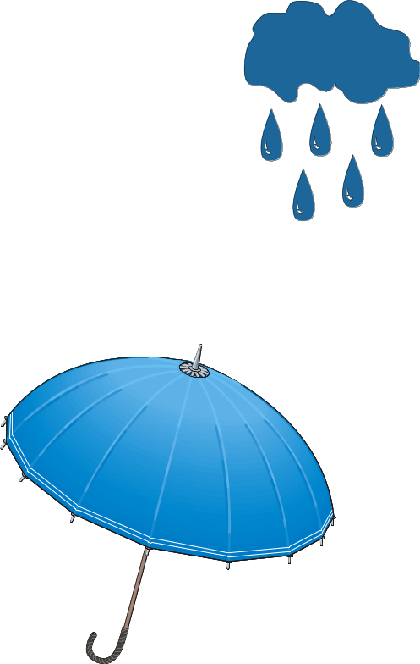
雨中漫步(Walking in rain)
υ_{人对地}
υ_{雨对人}
υ_{雨对地}
υ_{雨对地}
υ_{地对人}
υ_{人对地}
υ_{雨对人}
＝
υ_{雨对地}
＋
υ_{地对人}

Slide 16
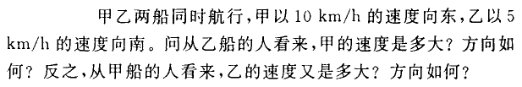

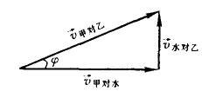




例1.18

Slide 17

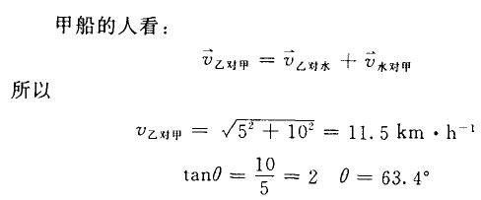


Slide 18
例1.19 河水向东流，流速为每小时10km。船相对河水向北偏西30°航行，航速为每小时20km。此时向西刮风，风速为每小时10km。求在船上观察烟囱冒出的烟的飘向和速度(风相对船的速度方向）。
解：
v_{船地}= v_{船水}+ v_{水地}
北
v_{风地}= v_{风船}+ v_{船地}
v_{风船}= v_{风地}－v_{船地}
西
v_{风船}
30°
20
东
v_{船地}
v_{船水}
30°
烟的飘向：向南偏西30º
10
10
v_{风地}
v_{水地}
南

Slide 19
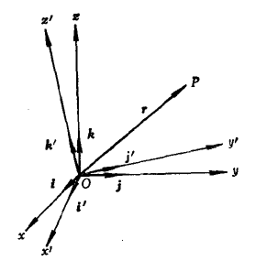
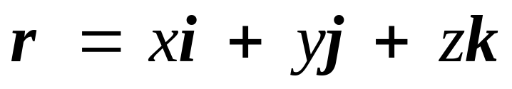
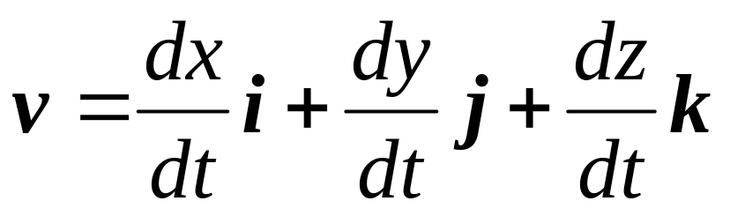
二、参考系间的转动
相对于固定参考系S，参考系S’可以绕着它的某一点O转动。在两个参考系中以定点O为坐标原点分别建立直角坐标系O’x’y’z’和Oxyz，相应的单位矢量分别用带撇和不带瞥的 i、j、k表示，如图所示。
设P为空间某一点，其位矢用r表示。在S系r可表示为
两边对时间求微商，可得
v即为P点相对于固定坐标系的速度，称为绝对速度。

Slide 20
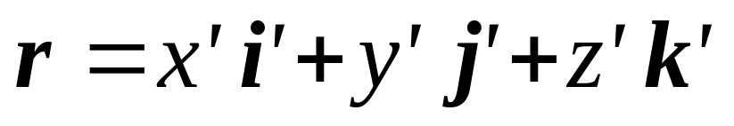
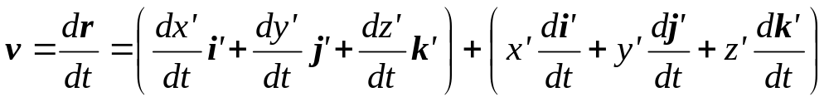
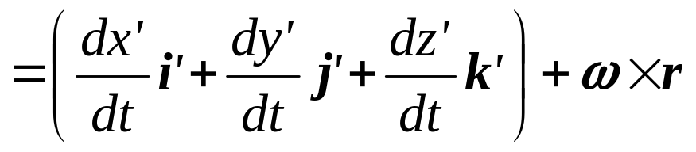
在S’系r可表示为
(1)
式中i’、j’、k’是活动坐标轴上的三个单位矢量。上式对时间求导，左边r对t的微商就是绝对速度，右边对t求导时，要注意到i’、j’、k’对时间的微商不为零。因为i’、j’、k’相对于固定坐标系作瞬时转动，以ω表示转动角速度，则有
(2)
将式(1)两边对时间求导，并考虑到式(2)，得
(3)

Slide 21
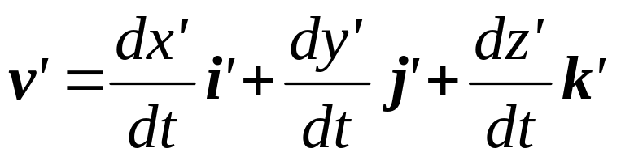
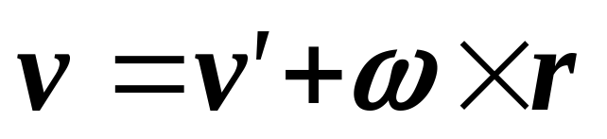

令
它是保持i’、j’、k’不变时对x’、y’、z’求时间微商所相应的速度，也就是P点相对于活动坐标系的速度，称为相对速度。于是，绝对速度可表示成
(4)
(3)式右边第二项是由活动坐标系相对于固定坐标系的转动所引起的，称为牵连速度(drag velocity)，用v_{d}表示：
式(4)反映了绝对速度、相对速度和牵连速度三者之间的关系，即： 从固定坐标系观察，P点相对于活动坐标系以v’运动，同时又随同活动坐标系一起转动，由转动所引起的线速度为ω×r。两者的合成运动即为P点相对于固定坐标系的速度。

Slide 22
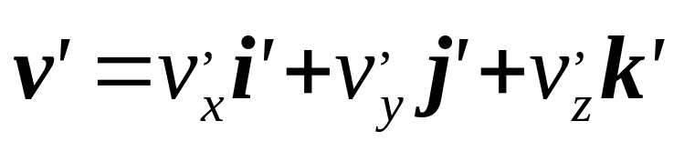
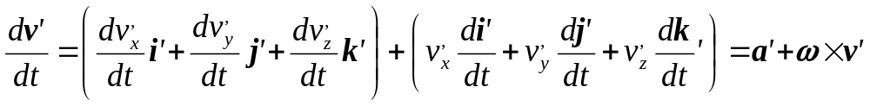
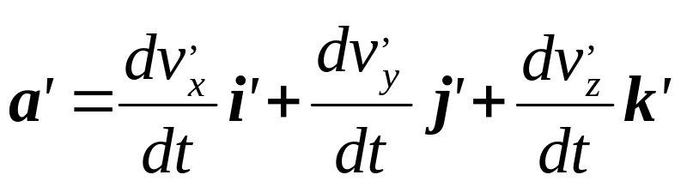
下面考察加速度。先把相对速度表示成
对时间求导，可得
式中
是在活动坐标系中观察到的P点的加速度，
称为相对加速度。

Slide 23
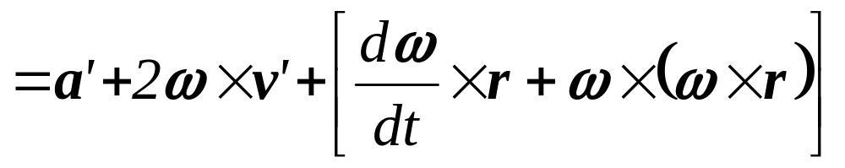
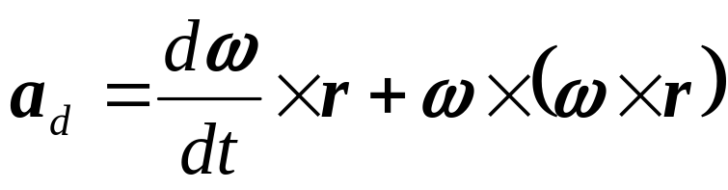
然后计算式(4)的时间微商，绝对速度v对时间的微商即为P点相对于固定坐标系的加速度，称为绝对加速度，用a表示。于是
(4)
(5)
方括号内一项是由活动坐标系相对于固定坐标系的转动所引起，与P点相对于活动坐标系的运动无关，称为牵连加速度(drag acceleration)，用a_{d}表示：
(6)

Slide 24
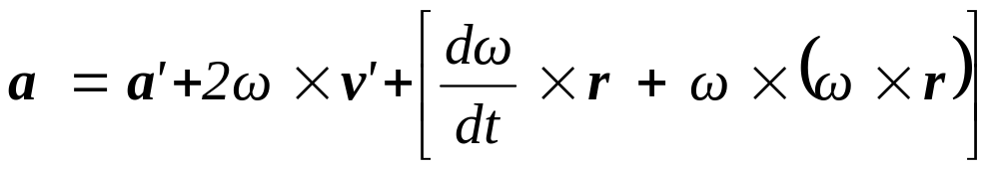

(5)
式(5)右边中间一项2ω×v’既依赖于ω又依赖于v’， 称为科里奥利加速度(Coriolis acceleration) ，这是法国人科里奥利（G. de Coriolis, 1792-1843）于1835年提出的，用a_{c}表示：
(7)
式(5) 是活动坐标系相对于固定坐标系作任意转动时的一般表达式。它表示绝对加速度等于相对加速度、科里奥利加速度与牵连加速度之和。

Slide 25

科里奥利是对动能和功给出确切的现代定义的第一个人。
科里奥利
Gaspard-Gustave de Coriolis
1792-1843

Slide 26


在特殊情形下，若活动坐标系相对于固定坐标系作匀角速转动，即ω = 恒量，
则有
(8)
在这种情况下，牵连加速度只有ω×(ω×r)一项，其方向在过P点且垂直于ω的平面上并指向瞬时轴，其大小为P点到瞬时轴线的垂直距离R与ω²的乘积，即a_{d} = ω²R。
我们只讨论了活动坐标系相对于固定坐标系作转动的情况。如果活动坐标系相对于固定坐标系同时有平动和转动，则牵连速度和牵连加速度中还应加上与平动有关的项。

Slide 27

ω
（常矢量）
S 系
S 系
r
O
P
v
设盘S 相对S 系（惯性系）匀速转动。

Slide 28

对科里奥利加速度的一个定性解释：
在绕垂直轴O以匀角速ω 转动的圆盘上，一质点m以速度v’
沿半径OC相对于圆盘作匀速移动。
由圆盘外惯性系中的观测者来看，质点m同时参与了两个运动：以速度v’
相对于圆盘的运动，以及随圆盘的运动。

Slide 29







在
时间内，质点m由A点运动到了B点，所经过的距离为
与此同时，圆盘相对于惯性系转了一个角度
半径OC转到了
，因而质点m实际上到达了
点。
如果圆盘不转，在
末质点到达B点。
如果质点相对于圆盘不动，则在
末质点到达
点。
质点m同时参与了两个运动，似乎在
Δt末质点应该到达B”点
(A’B”// AB)，但实际上质点到达了
B’点，为什么？

Slide 30



原因：
质点m在沿直径移动的过程中，距转轴O的距离r在不断地增大，质点因圆盘转动而获得的切向速度
也在不断地增大( 切向加速度
切向力
)。
切向力F_{t} 的来源：
为使质点m获得这个切向加速度,
必须对它施加一个向右的切向力。
实际上，人们常把质点m放在圆盘上的径向方槽中，该切向力是由槽壁提供的。

Slide 31


















沿
比沿
速度大
设质点沿径
向匀速运动
t 时刻
t+Δt
时刻
考虑到方向，有
―科里奥利加速度

Slide 32
▲ 小结速度和加速度的性质：
● 相对性：必须指明参考系
● 矢量性：有大小和方向，遵守平行四边形法则
● 瞬时性：大小和方向可以随时间改变

Slide 33

第一章结束

